Slide 1


Empreendedorismo e Startups: o novo jeito de fazer negócios
Prof. Adm. João Carlos Oliveira Caetano
CRA/MG 01-028256/D

Slide 2

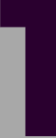
Significa começar….
A popularidade do Empreendedorismo;
Desejo do ser humano, trabalhador;
http://epocanegocios.globo.com/Informacao/Visao/noticia/2012/08/o-cabeca-do-google.html
Startup brasil
:
STARTUPS

Slide 3
Mercado Mobile
70 milhões de usuários de internet via smartphone
37% público de 10 a 24 anos
Fonte: Mobile Report Nielsen ibope

Slide 4


Modelos de negócios
Convencionais
Tecnológicos

Slide 5
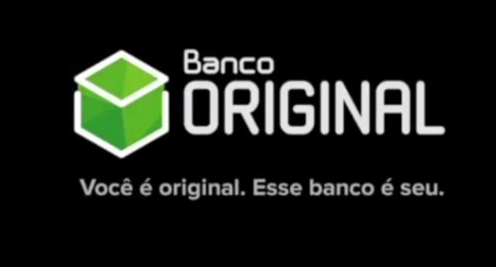
Startup

Slide 6


Startup

Slide 7


Startup
Stevia

Slide 8


Comparação com grandes empresas

Slide 9
Definição para Startup:
“São empresas geralmente de tecnologia recém-criadas, em fase de desenvolvimento e pesquisa de mercado. Com pequenas dimensões, estão focadas no desenvolvimento de novos conceitos que interessam cada vez mais às indústrias convencionais. Podem ser projetos resultantes das pesquisas e desenvolvimento de ideias novas ou advindas da iniciativa de equipes de empresas já renomadas.” (Freitas; Jonata, 2012)

Slide 10
 | Incubadora | Aceleradora
Modelo de negócio | Sem fins lucrativos, mantida por outras instituições | Com fins lucrativos, mantida por investidores privados que esperam ganhar dinheiro com o retorno da venda das ações das empresas apoiadas
Oferta de Serviços | Focada em infraestrutura e espaço físico | Focada na gestão do negócio, mentoria e networking
Tempo de apoio | 1 a 3 anos | 4 a 6 anos
Investimento | Não investe capital no negócio | Investe capital inicial no negócio, de R$ 20 mil a R$ 100 mil, em geral
Contrapartidas | Pagamento de taxas, geralmente subsidiadas, pela empresa incubada | Cessão de um percentual de participação acionária da empresa para a aceleradora
Processo Seletivo | Normalmente, com pouca competição | Muito concorrido

Slide 11
Definição para Startup:
Google | Larry Page/Sergei Brin
Apple | Steve Jobs/Steve Wozniak
Youtube | Chad Hurley/Steve Chen/Jawed Karim
Peixe Urbano/O Entregador | Jùlio Vasconcelos/ Emerson Andrade /Alex Tobor
Easy Taxi | Tallis Gomes
Ioasys | Walter Galvão Neto/Gilson Vilela Junior

Slide 12
Então... Como as aceleradoras desenvolvem as Startups?
Motivação
Dor de mercado
MVP
Polimento
Projetos: SCRUM (exemplo)
Plano de Ação
Mercado
Financeiro

Slide 13

Spin-off:
Derivagem, termo utilizado para designar aquilo que foi derivado de algo já desenvolvido ou pesquisado anteriormente. É utilizado em diversas áreas, como em negócios, na mídia, em tecnologia, etc.
Em tecnologia, ocorre spin-off quando uma tecnologia resulta no desdobramento de outras já existentes.
Em negócios, o termo spin-off é utilizado para designar o processo de cisão entre empresas e o surgimento de uma nova empresa a partir de um grupo que já existe.

Slide 14
Conceito de Lean Startup:
Pode ser traduzido como "enxuto" – é bastante conhecido na gestão e indústria tradicional, e envolve a identificação e eliminação sistemática de desperdícios. (Eric Ries)
Combinação de ideias de marketing, tecnologia e gestão
Usa a estratégia de atuar localmente em cada item de desperdício de tempo, custo ou recursos, para chegar a uma qualidade maior e um time-to-market mais rápido.
Método estudado: Build - Measure - Learn (Construir - Medir - Aprender),
desenvolvimento de clientes segundo ensinado por Steve Blank, métodos ágeis de desenvolvimento de produtos e uma interação constante com os usuários para testar diferentes hipóteses de como o produto se encaixa no mercado.

Slide 15
Produto Mínimo Viável:
Minimum: o menor tamanho possível, que possa ser entregue no menor tempo possível.
Viable: uma proposição de valor importante o suficiente para que seu principal cliente adote esse produto, se possível gerando receita.
Product: funcionalidades encaixadas em uma entrega que se assemelhe a um produto coeso e útil.
Importante: quem considera que o MVP é somente uma entrega com as funcionalidades mais simples, o menor produto possível ou uma versão criada em poucos dias, somente entendeu o conceito de "mínimo".

Slide 16
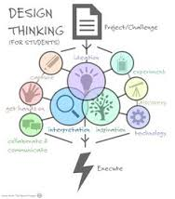
Design Thinking
Design Thinking é uma metodologia ou processo de inovação
O resultado desejado é a satisfação do cliente (Interno ou Externo).
A grande vantagem é de ser um processo rápido e barato para gerar inovação de valor.
BASEIA-SE EM:
Identificar a oportunidade de inovação
Desenvolver a oportunidade de inovação
Testar a oportunidade de inovação
Planejar/implementar a oportunidade de inovação

Slide 17
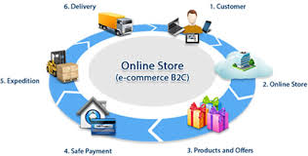
Bolha da Internet
B2B – Business To Business
B2C – Business To Consumer
B2E – Business To Employee
B2M – Business To Management (E-Gov)
C2M – Consumer To Management (E-Gov)

Slide 18
INOVAÇÃO - Definição
inovação, ato de inovar; introdução de qualquer novidade no governo, na administração, nas ciências, nas artes; novidade; renovação.

Slide 19
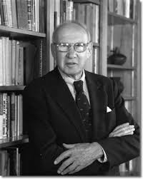
Inovação e empreendedorismo
Capacidade de empreender, seja num negócio existente, numa instituição de serviço público ou numa nova empresa lançada por um indivíduo.
São os meios pelos quais o empresário cria novos recursos produtores de riqueza ou dota recursos existentes de melhor potencial de criação de riqueza.
Peter Drucker

Slide 20
Fases da Inovação
A inovação, com propósito, análise de oportunidades
A inovação é conceitual e por percepção.
A inovação, para ser efetiva, tem de ser simples e dirigida, clara e direta.

Slide 21
Fontes de Inovação
A maioria das inovações resulta de uma busca consciente e intencional de oportunidades de inovação, que apenas se encontram em algumas situações.

Slide 22
Fontes de Inovação
Oportunidades de inovação dentro de uma empresa
Ocorrências inesperadas
Necessidades de processo
Alterações do setor e do mercado

Slide 23
Fontes de Inovação
Oportunidades de inovação fora de uma empresa
Alterações demográficas
Mudanças de percepção
Novo conhecimento

Slide 24
Inovação de Eficiência – (Christensen)
são as que visam a redução de custos através da eficiência operacional. Elas tem como consequência a eliminação de empregos e o aumento do caixa livre. As inovações de eficiência dão retorno rápido de 3 meses a 2 anos, não tem muito risco e o mercado já existe. As empresas fazem isso repetidamente em diferentes ciclos, especialmente porque as empresas são avaliadas por isso (indicadores financeiros).

Slide 25
Inovação Sustentada
são aquelas que visam aperfeiçoar os produtos para pelo menos manter as margens e competitividade. Elas mantém a economia funcionando, porém normalmente não geram crescimento ou empregos. Servem para manter o padrão de vendas.

Slide 26
Inovação Disruptiva
essas são as que transformam produtos caros em acessíveis.
Exemplo do Japão onde foram feitas várias inovações disruptivas como os carros Toyota, motos Honda, impressora Canon ou rádios portáteis Sony. Depois na década de 90 as empresas japonesas começaram a focar em inovação de eficiência.

Slide 27

Formatação do Negócio
Modelo de negócio
Plano de negócio

Slide 28

Atraem interesses das indústrias convencionais;
Risco/recompensa, perfil e escalabilidade. (custos mais baixos na implantação, maior risco e maior potencial de retorno sobre o investimento.)
Exemplo: Steve Chen, trabalhou no Facebook por algumas semanas. Saiu e montou sua própria startup: YouTube.
Bolha da internet nos anos 1990: grande número de de empresas de internet vendendo a tecnologia para fornecer acesso à mesma, outras pessoas usando a internet para a prestação de serviços.
Histórico

Slide 29
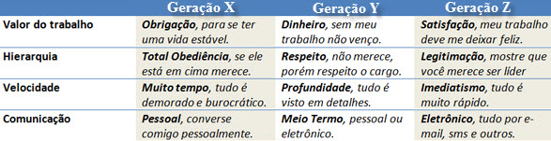
Curiosidades:
Startups são apenas empresas de tecnologia?
Como é o cenário de incertezas da startup?
como funciona o modelo de negócios da startup? Ex.: Google e franquias
Quanto vale uma startup? É baseado na sua tecnologia/ideia inovadora. É importante obter proteção sobre propriedade intelectual da patente.
Quem faz parte? (geração Baby Boomers, X, Y e Z)

Slide 30
Mercado de empresas de alta tecnologia no país: riscos e oportunidades
Riscos
Oportunidades
Grandes empreendimentos: Google / Facebook / Twitter …

Slide 31
Estudos da Goldman Sachs
Empresa americana multinacional. Trabalha com fusões e aquisições, consultoria, gestão de ativos, corretagem, dentre outros.
Comparação indevida: EUA, Alemanha e Japão (mais registram patentes no mundo)
Comparação devida: BRICs (Brasil, Rússia, Índia e Chiha) – emergentes com potencial de crescimento futuro. Inclusive o Brasil com potencial de superar a Itália , França e Alemanha até 2040.
Comprovadamente a sustentabilidade do crescimento e o desenolvimento de um país dependem muito mais de sua capacidade de desenvolver e usar tecnologias do que ser inovador.

Slide 32
TIC´s e computação como parte integrantes de nossas vidas:
Comércio eletrônico
Internet banking
Redes de relacionamento
Corriqueira atividade social
CONCEITO PÓS PC – Era dos tablets e smartphones

Slide 33
As Tics e as oportunidades de inovação e empreendedorismo:
Campo fértil para o empreendedorismo;
Basta um computador, criatividade e muito esforço pessoal;
Pouco investimento em capital;
O setor de TIC cresce ao dobro da expansão PIB
A inovação é a arma cada vez mais decisiva na competição por espaços nobres na economia.

Slide 34

Características das Startups
Geralmente mais escaláveis do que um negócio já existente, de forma que elas podem crescer rapidamente com investimento mínimo de capital.

Slide 35

Tarefa inicial
Realização de pesquisas a fim de validar, avaliar e desenvolver as ideias ou conceitos de negócio, além das oportunidades para estabelecer uma nova e profunda compreensão sobre as ideias ou conceitos de negócio, bem como seu potencial comercial.

Slide 36

Condição
Facilidade de encontrar várias opções para seu financiamento no intuito de sua realização.
Empresas de capital de risco (modalidade de investimento utilizada para apoiar negócios por meio da compra de uma participação acionária, geralmente minoritária, com objetivo de ter as ações valorizadas para posterior saída da operação)

Slide 37
Financiamentos
Bootstrapping: se manter da receita que o próprio produto gera.
Venture Capital – Capital de risco
Compra o produto adiantado e recebe 8 meses depois (Empreendedor Bob Wollheim)
BNDES
Startups mineiras: http://g1.globo.com/minas-gerais/noticia/2015/07/programa-minas-digital-pretende-gerar-r-1-bi-em-10-anos-diz-governo.html
Melhores condições para micro e pequenas empresas
Crowdfunding: Investimento colaborativo

Slide 38
Exemplo de Startups que captaram investimento de anjos:
Broota
Timo Kids
Cremme
Impact Hub
Mercode

Slide 39
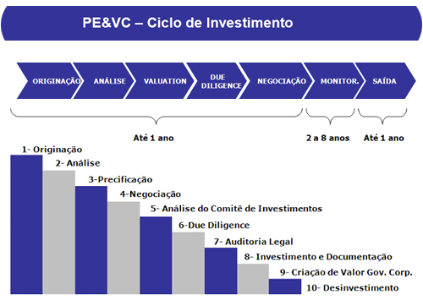
Fonte: ABVCAP

Slide 40
Condição
Anjos (O Investimento-Anjo é o investimento efetuado por pessoas físicas com seu capital próprio* em empresas nascentes com alto potencial de crescimento (as startups) apresentando as seguintes características: 1. É efetuado por profissionais (empresários, executivos e profissionais liberais) experientes, que agregam valor para o empreendedor com seus conhecimentos, experiência e rede de relacionamentos além dos recursos financeiros, por isto é conhecido como smart-money. 2. Tem normalmente uma participação minoritária no negócio. 3. Não tem posição executiva na empresa, mas apoiam o empreendedor atuando como um mentor/conselheiro
O investimento-anjo em uma empresa é normalmente feito por um grupo de 2 a 5 investidores, tanto para diluição de riscos como para o compartilhamento da dedicação, sendo definido 1 ou 2 como investidores-líderes para cada negócio, para agilizar o processo de investimento. O investimento total por empresa é em média entre R$ 200 mil a R$ 500 mil, podendo chegar até R$ 1 milhão

Slide 41
Condição
Google investiu R$ 1,2 bilhão em startups em 2014 - InfoMoney
Veja mais em: http://www.infomoney.com.br/blogs/start-se-investimento-anjo-e-startups/post/3763846/google-investiu-bilhao-startups-2014

Slide 42
Algumas informações:
http://www.anjosdobrasil.net/

Slide 43
É rentável? Pode dar certo?
Boa ideia, capital inicial (humano e financeiro, plano de negócios com suas planilhas financeiras.
Geralmente começa com uma ou duas pessoas;
45% duram apenas 6 meses.
A maioria precisa e quer um mentor.

Slide 44
Obstáculos
Acesso ao capital
Iniciar os contatos com os potenciais investidores
Procurar e encontrar os investidores certos
Medir a seriedade dos investidores
Custo no processo de busca de investidores
Custos e impostos
Gestão do negócio

Slide 45
Curiosidade
Fundacity Report Brasil
170 milhões já foram investidos nas startups brasileiras em 2015 (200 startups brasileiras beneficiadas)
Investidores de capital privado 80,6% (anjos, familly offices, investidores corporativos.
Investimento parcialmente governamental 17,9%
Exclusivamente governamental 1,5%
Áreas que devem atrair investimentos: educação, saúde, internet das coisas, big data analytics e aplicações móveis.
http://startupsebraeminas.com.br/r-170-milhoes-ja-foram-investidos-nas-startups-brasileiras-em-2015/

Slide 46
Perfil do Empreendedor - Startup
SUPER GAROTO: sabe tudo de computador e física. Enquanto mantém sua empresa WEB funcionando, tem tempo para brincar com seu PS3 e andar de bicicleta por aí.
O CEO BICHO GRILO: você começou um negócio para tratar de uma necessidade social ou ambiental. Luta pelas baleias e qualquer coisa que exija um campeão.
CÉREBRO SEM BANHO: quem teria tempo para tomar banho ou se barbear, quando você está compilando bancos de dados? Você, não.

Slide 47
Perfil do Empreendedor - Startup
MAMÃE “TRABALHA EM CASA”: é uma afiliada do Google com um blog sobre as mães e uma loja on-line.
EMPREENDEDOR SEM CALÇAS: suas reuniões acontecem através do Skype, e como só o verão da cintura para cima, por que usar calças?
EMPREENDEDOR DE PIJAMAS: enquanto o resto do mundo veste terno, você está em casa vestindo pijamas e mandando propostas.

Slide 48
Perfil do Empreendedor - Startup
O TECNÓFILO: Mais impressionante que a paixão pelo seu negócio é a necessidade de ter o gadget do momento primeiro que seus amigos.
TRABALHAR MUITO, FESTEJAR MAIS: não importa o quanto trabalha, comprensando por festas. Hora de trabalho é hora de trabalho. Hora de festejar é hora de festejar. E muito!
O FALADOR: você tem uma rede de contados enorme. Está sempre em eventos de negócios à procura de novas ideias. Quem se importa se a ideia não for sua?

Slide 49
Perfil do Empreendedor - Startup
VOCÊ É SUA COMPANHIA: veste sua companhia, também fala, escreve, come, dorme e tudo o que faz, menciona sua companhia.

Slide 50
Principais marcos históricos de estímulo ao empreendedorismo a partir da década de 1980:
1984: Implantação do primeiro estatuto da Microempresa (lei n. 7256, de 27 de novembro de 1984)
Inclusão das micro e pequenas empresas na Constituição Federal de 1988, que proporcionou a garantia do tratamento diferenciado.
Criação do Sebrae – Serviço Brasielrio de Apoio às Micro e Pequenas Empesas, em 1990, a partir da transoformação do Cebrae, Centro Brasileiro de Assistência Gerencial à pequena Empresa, que tinha sido implantado em 1972.
Criação das linhas especiais de crédito no BNDES, CEF e BB;

Slide 51
Principais marcos históricos de estímulo ao empreendedorismo a partir da década de 1980:
Outros programas nos anos 1990: PROGER, Programa Brasil Empreendedor (capacitação, apoio financeiro e sesibilização da população sobre a importância das MPEs.
1996: Instituição do Sistema Integrado de Pagamento de impostos e Contribuições das Microempresas e Empresas de Pequeno Porte. – Simples (lei .317, de 5 de dezembro de 1996)
Implantação do Estatuto da Microempresa e da Empresas de Pequeno porte (lei 9841, de 5 de outubro de 1999.
Estabelecimento do Fórum Permanente das Microempresas e Empresas de Pequeno Porte, demonstrando a relevância das micro e pequenaqs empresas para a evolução da economia nacional.
2006: Aprovação da Lei Geral das Pequenas Empresas, em 14 de dezembro de 2006 (Lei complementar 123/2006)

Slide 52
Por que o empreendedor de tecnologia precisa conhecer os fundamentos de gestão e modelagem de negócios?
NAKAGAWA, 2008 questiona:
Desenvolver tecnologia de vanguarda que requer a obtenção de tecnlogias sofisticadas derivadas d avanços científicos recetes?
Comercializar produtos e/ou serviços com curto ciclo de vida?
Desenvolver produtos e/ou serviços que exigem evolução adaptativa ou inovação, já que estão asociados ao ciclo de vida da tecnologia?
Lidar com riscos e incertezas tecnológicas, uma vez que há algumas variáveis de mercado, da tecnologia e da competição que são desconhecidas?
Investir em inovação constantemente?

Slide 53
Por que o empreendedor de tecnologia precisa conhecer os fundamentos de gestão e modelagem de negócios?
Depender de alianças estratégicas, pois a complexidade no desenvolvimento, na produção e na distribuição dos produtos e serviços inovadores demanda parcerias estratégicas com outras empresas?
Gerenciar colaboradores (funcionários e profissionais de empresas parceiras) com alta qualificação ténica-científica, já que o desenvolvimento , a fabricação e a comercialização dos produtos demandam funcionários com ótima formação acadêmica, boa parte engenheiros e cientistas?
Fazer investimentos expressivos em pesquisa e desenvolvimento?
Ser competitivo mundialmente, uma vez que competirá com empresas de outros países?
SE NÃO ESTIVER PREPARADO PARA ESSES DESAFIOS, JÁ ESTÁ ENGOLINDO ÁGUA.

Slide 54
O que é um Business plan? Precisou ou não de um?
Na década de 2000 todos pensavam em ficar milionários criando um negócio pontocom, e tentavam entender o que era o tal do business plan que os empreendedores do Starmedia, Hotmail ou ICQ tinham.
Em 2010, o plano de negócio se tornou onipresente em todos os cursos de empreendedorismo, incubadoras e iniciativas de apoio ao empreendedor.
Corrente está crescendo de empreendedores e especialistas que questionam o plano de negócio para negócios nascentes.
99,9% dos empresários não tinham esse documento. (Fonte: NAKAGAWA, 2011)

Slide 55
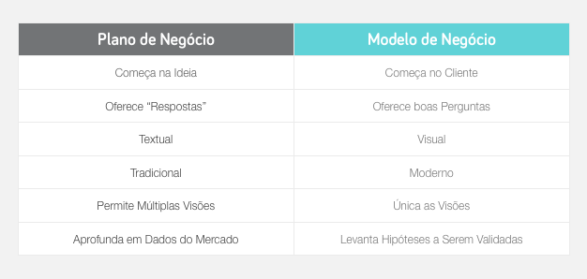
As diferenças entre as Ferramentas
Logicamente, já deu para perceber que são ferramentas diferentes em muitos aspectos, mas similares em outras. Vamos resumir essa comparação do quadro abaixo:

Slide 56
Business Model Genaration
Modelo de negócios de fácil descrição e compreensão;
O “CANVAS” foi aplicado e testado em todo o mundo e já foi utilizado por organizações como IBM, Ericsson, Deloitte, Public Works e o Governo do Canadá.
Baseado em nove componentes básicos, que mostram a lógica de ocmo uma organização pretende gerar valor.
O modelo de negócios é um esquema para a estratégia ser implentada através das estruturas organizacionais dos processos e sistemas.
Fonte: Osterwalder, 2011

Slide 57
Business Model Genaration
A iniciativa mais recente, bem recebida pelos empreendedores, é a síntese de funções da empresa em um único quadro, resultado de estudos e experimentações realizadas por Alex Osterwalder e Yves Pigneur.
O objetivo é o empreendedor criar modelos de negócios utilizando o Quadro como um guia de hipóteses a serem validadas. O Quadro é um espaço livre para imaginar o futuro negócio, com criatividade, permitindo-se pensar inovações que possam criar uma Proposta de Valor única.
Desse mapa visual do negócio, o empresário é convidado a validar essas hipóteses junto aos clientes. Só depois das incertezas reduzidas com a validação das hipóteses é que se define o Modelo de Negócios, que será o insumo para o planejamento e execução.

Slide 58
Business Model Genaration
Desenhar o Modelo de Negócios precede a elaboração do plano de negócios. É por meio da análise e reflexão sobre ele que será possível perceber se a ideia original terá validade, se todas as partes se encaixam formando verdadeiramente um sistema.
O plano de negócios descreve a forma como o negócio será construído, com etapas, prazos, planilhas de custos, receitas etc. Se o Modelo de Negócios for alterado, o plano de negócios deverá ser alterado também. As duas ferramentas devem manter-se vivas e conectadas.
Fonte: Sebrae

Slide 59
CANVAS
QUATRO ÁREAS PRINCIPAIS: clientes, oferta, infraestrutura e viabilidade financeira.

Slide 60
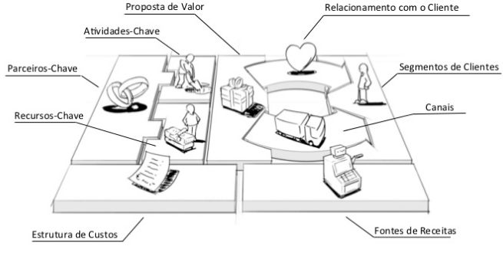
Modelo Canvas
O modelo de negócio Canvas e composto por 9 blocos que juntos descrevem as principais partes de um negócio.
Fonte: Inatel Empreendedorismo

Slide 61


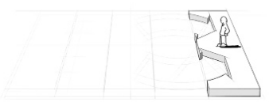
Segmentos de Clientes.
Pessoas das classes C, D e E precisam de crédito para comprar ou pessoas buscando preços baixos e facilidade de pagamento.
Homens ricos e apaixonados por carros.
Segmento de clientes são divisões dos clientes de acordo com suas necessidades, costumes ou outro atributo em comum, de forma que possam melhor entender, alcançar e servir esses clientes.
Fonte: Inatel Empreendedorismo

Slide 62


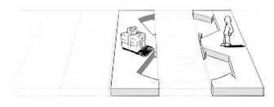
Proposta de Valor
Produtos inovadores com qualidade e design diferenciado e simples de serem usados.
Lanches rápidos, saudáveis e personalizáveis.
A proposta de valor é como a empresa cria valor para um determinado seguimento de cliente e se diferencia da concorrência.
Fonte: Inatel Empreendedorismo

Slide 63

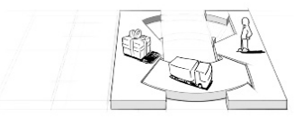
Canais de Distribuição
Correios e operadores logísticos privados.
Site, SEO, Link patrocinado e publicidade online.
São a forma como uma empresa comunica e entrega a sua proposta de valor para cada segmento de cliente. Basicamente envolve os canais de marketing e logístico das empresas.
Fonte: Inatel Empreendedorismo

Slide 64

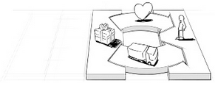
Relacionamento com Clientes
Agencias, Agencias Van Gogh, atendimento por telefone, SAC, ouvidoria, redes sociais e internet banking.
Relacionamento com Clientes é a forma como a empresa interage com um segmento de cliente.
Motivações: Captura e Retenção de clientes / incremento de vendas / fortalecimento da marca.
Fonte: Inatel Empreendedorismo

Slide 65


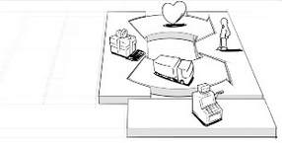
Fluxo de Receitas
Vendas de passagens aéreas, transporte de carga e reserva de carros e hotéis.
Venda de revistas, licenciamento de produtos e venda de animações.
Descreve a forma de como uma empresa gera receita através de cada segmento de cliente.
Fonte: Inatel Empreendedorismo

Slide 66

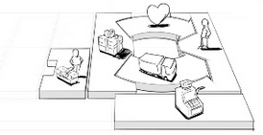

Recursos Chaves
São os principais recursos necessários para que uma empresa faça seu modelo de negócios funcionar.
Base de usuários, equipe, servidores e plataformas.
Minas, equipamento e Know-how técnico.
Fonte: Inatel Empreendedorismo

Slide 67

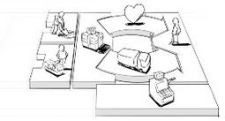

Atividades Chave
Elaborar programas, produzir programas, vender programas, e buscar novos talentos.
Desenvolver novos chocolates, produzir novos chocolates, gestão das franquias, distribuição e venda.
São as atividades essenciais para que o modelo de negócios da empresa funcione corretamente.
Fonte: Inatel Empreendedorismo

Slide 68


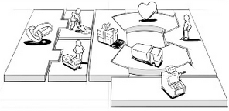
Rede de Parceiros
Fornecedores de Franquia.
Facebook, Appstores, comunidade dos jogos e lojas que vendem cartão pré-pago zynga.
São empresas, instituições e/ou pessoas que são importante para o funcionamento do modelo de negócio.
Fonte: Inatel Empreendedorismo

Slide 69

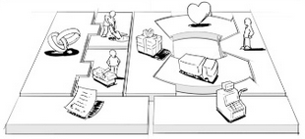

Estrutura de Custos
Infraestrutura de redes, lojas, funcionários, marketing e call center.
Aviões, manutenções de aviões, combustível, marketing, funcionários, call center e sistema de TI.
A estrutura de custos envolve os principais custos decorrente da operação do modelo de negócios.
Fonte: Inatel Empreendedorismo

Slide 70
Princípios da Inovação
Fechada | Aberta
As melhores pessoas trabalham para nós | Precisamos trabalhar com as melhores pessoas, estejam dentro ou fora da empresa
Para lucrar com a P&D, precisamos descobrir, desenvolver e vender por nós mesmos. | A P&D externa pode criar valor significativo; a P&D interna é necessária para adquirir alguma porção daquele valor.
Se conduzirmos a maioria das melhores pesquisas em nosso setor, venceremos. | Não precisamos originar a pesquisa para nos beneficiarmos dela.
Se criarmos as melhores ideias na indústria, venceremos. | Se fizermos o melhor uso de ideias internas e externas, venceremos.
Devemos controlar nosso processo de inovação, de modo que os competidores não lucrem a partir de nossas ideias | Devemos lucrar com o uso de nossas inovações por outros, além de comprar a propriedade intelectual de outros sempre que isto apoiar nossos interesses.

Slide 71
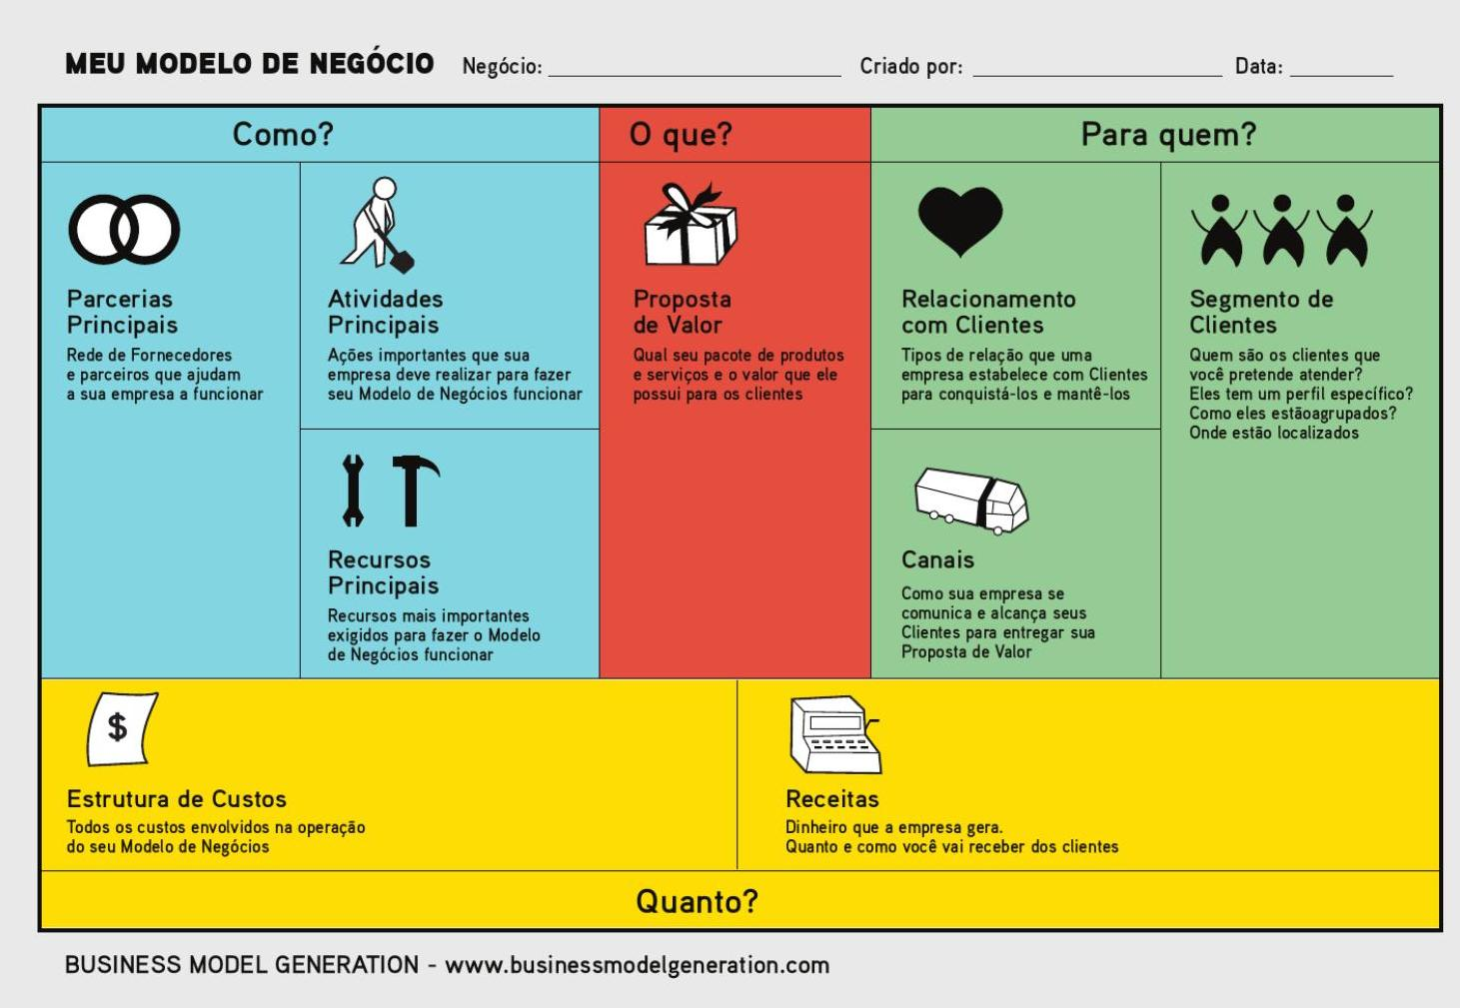

Slide 72
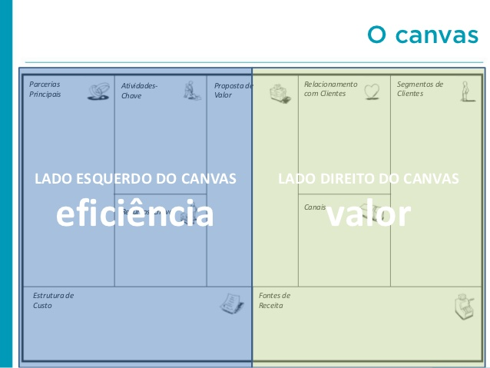
Lógica | Emoção

Slide 73
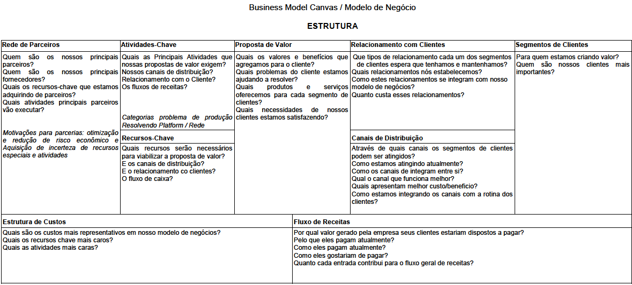

Slide 74
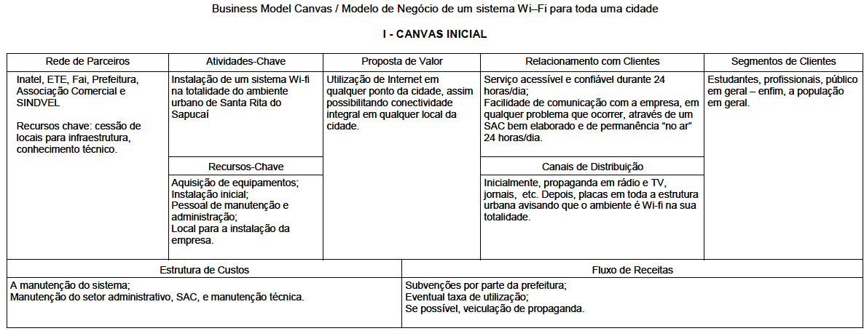
IDÉIA INICIAL

Slide 75
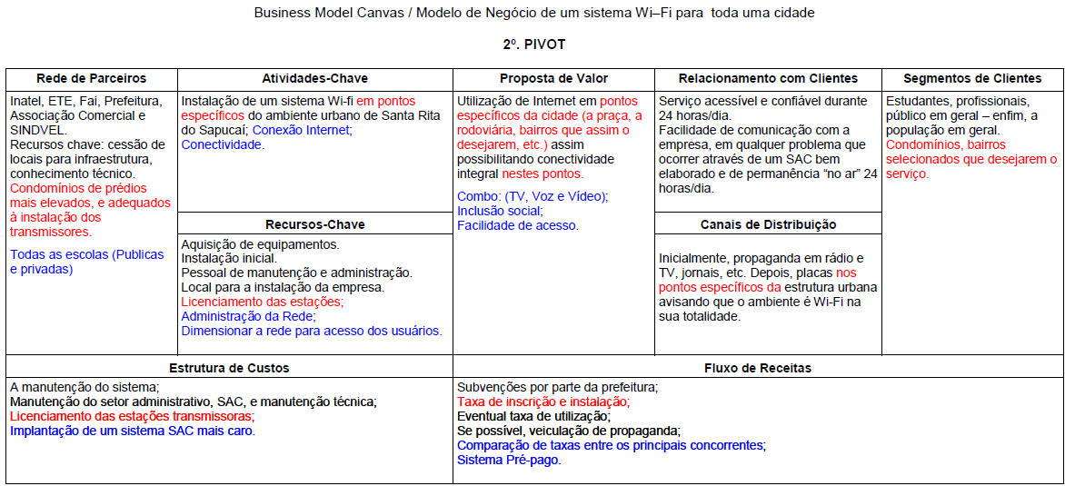
Após análise do consultor

Slide 76
“O único lugar onde o sucesso vem antes do trabalho é no dicionário”
(Vidal Sassoon)

Slide 77
REFERÊNCIAS BIBLIOGRÁFICAS:
DORNELAS, José Carlos Assis. Empreendedorismo: transformando idéias em negócios. 5. ed. Rio de Janeiro (RJ): LTC, Empreende, 2014. xv, 267 p.
GRANDO, Ney. Empreendedorismo inovador: como criar startups de tecnologia no Brasil/coordenador: Ney Grando. São Paulo: Évora, 2012.
JONATA, Dauton; FREITAS, Bruno. Start-Ups – Como Empresas Embrionárias Rumam a Caminhos Milionários. Rio de Janeiro. Nova Terra. 2012
OSTERWALDER, Alexander; PIGNEUR, Yves. Business model generation: inovação em modelos de negócios : um manual para visionários, inovadores e revolucionários. Rio de Janeiro: Alta Books, c2011. 276, [5] p. ISBN 9788576085508.

